Slide 1
自主學習申請使用手冊

Slide 2
目錄
一、學生自主學習使用申請
二、教師自主學習審核與提交

Slide 3
學生自主學習使用申請
1.進入學生學習護照系統
2.鍵入帳號密碼後登入
3.左側點選自主學習計畫書
4.撰寫自主學習計畫表
5.被退件資料
6.指導老師通過資料
7.教學組通過資料
8.點選PDF匯出核章後送教學組
9.完成學生自主學習申請
10.自主學習晤談紀錄

Slide 4
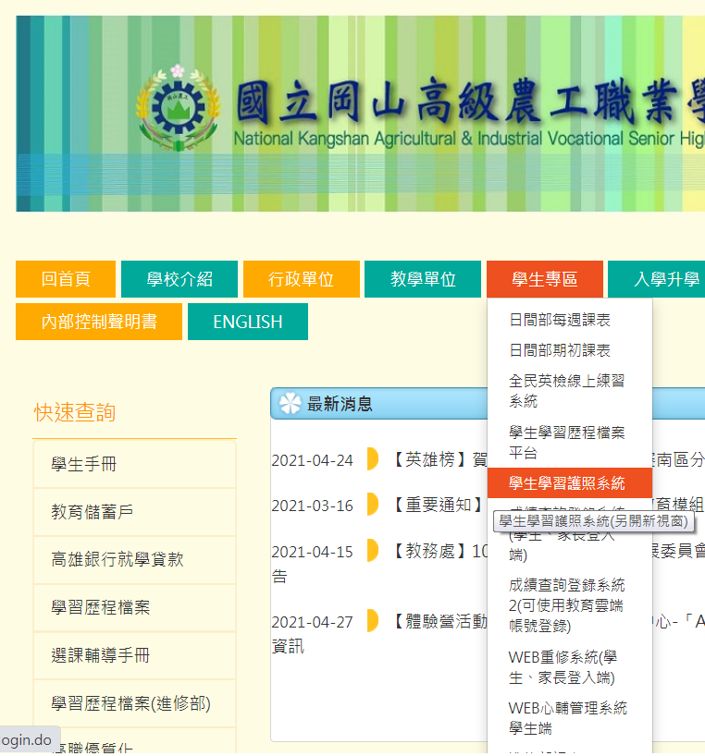
進入學生學習護照系統
進入學校首頁
學生專區
點選學生學習護照系統

Slide 5
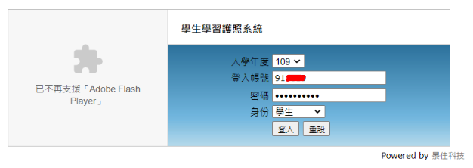
鍵入帳號密碼後登入
高一升高二入學年度填109
高二升高三入學年度填108
登入帳號為學號
密碼為身分證
身分為學生
點選登入

Slide 6
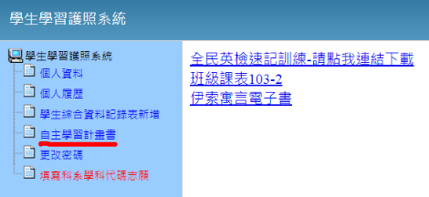
左側點選自主學習計畫書
左側點選自主學習計畫書

Slide 7
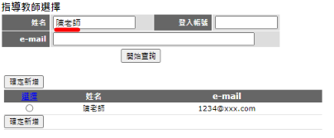
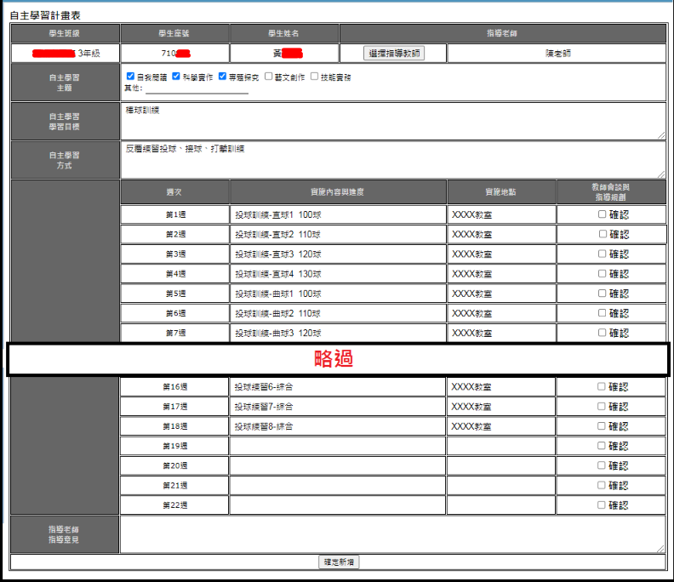
撰寫自主學習計畫表
選擇指導老師，key in老師姓名，可查詢老師資料，點選選擇後，點選確定新增。(資料送審後無法更改老師-請注意)
填寫計畫表
純自主學習的申請同學，進度至少要填寫至第18週
高二專題+自主學習4週的同學，第四週進度為，自主學習成果發表。
填寫完畢後最下方點選確定新增
如需重新選擇老師，請點選左下角刪除鍵，刪除資料後重填表單，才能夠更改老師。
此時審核狀況為編輯中

Slide 8
被退件資料
被指導老師退件審核狀態為退件
被教學組退件審核狀態為未通過
只要是被退件狀態均可收回重新編輯
請確認那些週次資料需要做修正。
已完成無誤的資料，老師會在確認欄位做勾選。
請依據下方指導老師意見做表單的修正
修正完畢後，點選下方修改提交資料。

Slide 9
指導老師通過資料
左上角會顯示已提交
此時學生無法編輯資料

Slide 10
教學組通過資料
左上角會顯示通過
下方會出現匯出PDF電子檔
請將電子檔匯出後核章完畢交至教學組。
此時學生無法編輯資料

Slide 11
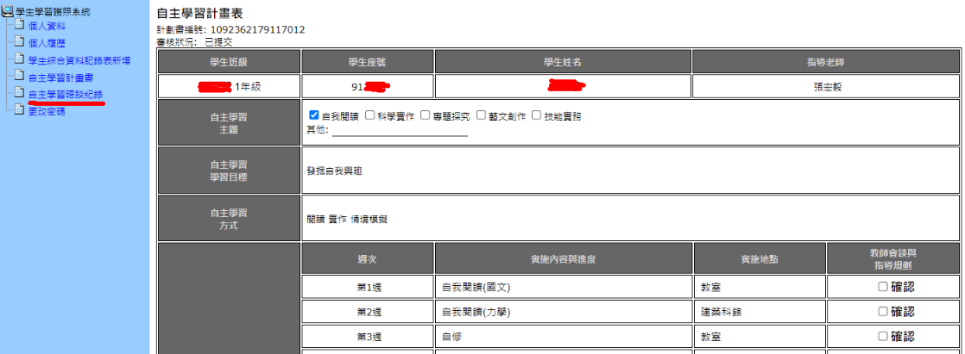
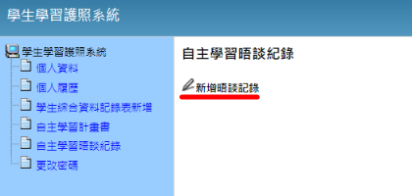
自主學習晤談紀錄1
左側點選晤談紀錄
點選新增晤談紀錄

Slide 12
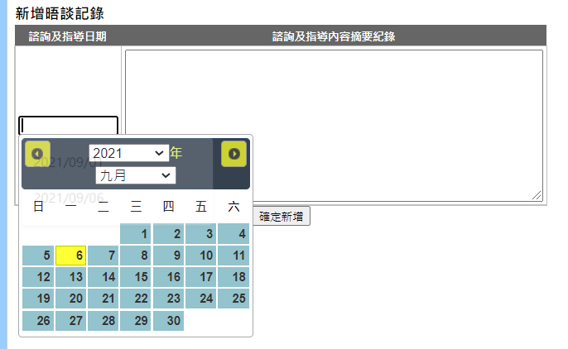
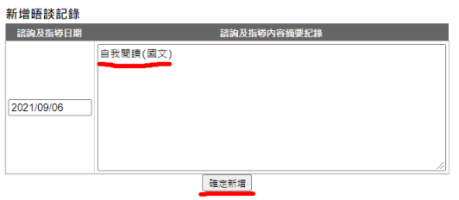
自主學習晤談紀錄2
設定晤談日期
填寫諮詢及指導內容摘要紀錄，點選新增(內容可參考，自主學習申請的主題)

Slide 13
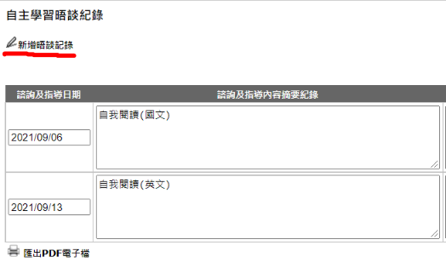
自主學習晤談紀錄3
如要新增晤談紀錄，上放再次點選晤談紀錄。
點選匯出PDF電子檔，可匯出晤談紀錄表。

Slide 14
教師自主學習審核與提交
1.進入學生學習護照系統
2.鍵入帳號密碼後登入
3.左側點選自主學習計畫列表
查詢申請自主學習學生資料
進入自主學習計畫表頁面
點選顯示進行審查與提交
左側點選自主學習晤談紀錄

Slide 15
進入學生學習護照系統
進入學校首頁
學生專區
點選學生學習護照系統

Slide 16
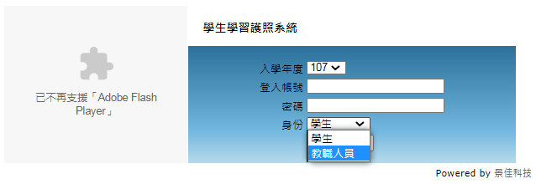
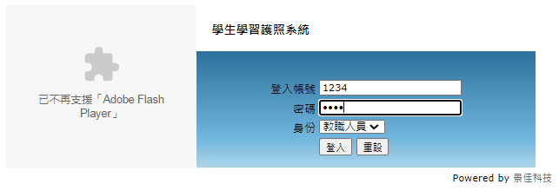
鍵入帳號密碼後登入
身分先選擇教職人員
輸入帳號(帳號同成績登入系統)
輸入密碼(密碼同成績登入系統)
點選登入

Slide 17
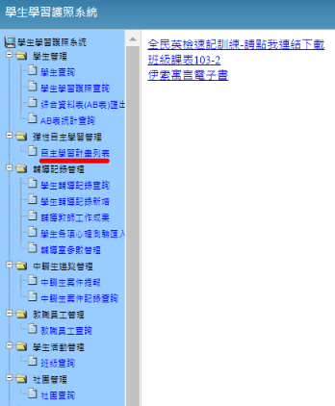
左側點選自主學習計畫列表
左側點選自主學習計畫列表

Slide 18
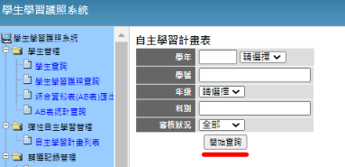
查詢申請自主學習學生資料
設定條件搜索申請學生資料。
點選開始查詢。
如無特殊需求，審核狀況選全部，之後點選開始查詢。
審核狀況：
全部：可查詢所有申請學生名單
編輯中：可查詢學生只要指定申請老師並確認新增。
已提交：可查詢老師審核完畢，並點選確認學生已提交。
未通過：可查詢備教學組退件的學生資料(通常是老師沒點課程確認)
通過：可查詢教學組通過之學生資料

Slide 19
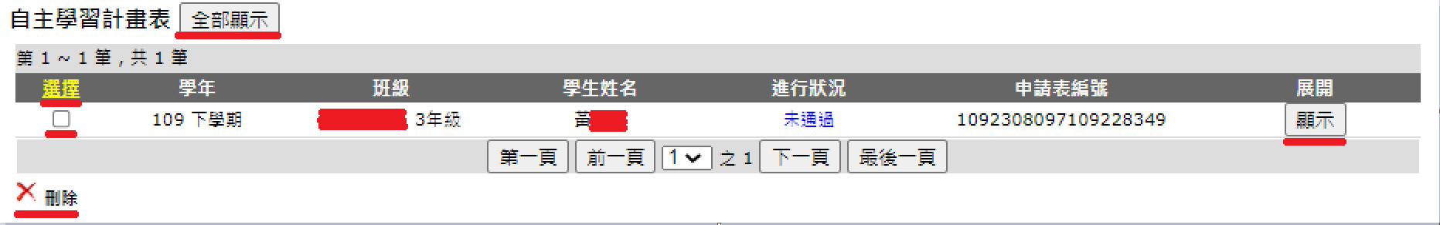
進入自主學習計畫表頁面
點選顯示可展開學生資料
點選全部顯示可展開該頁全部學生資料
點選白色框框可選擇該筆資料
點選黃色選擇可選擇該頁所有的資料
點選刪除可刪除框框打勾的學生資料(學生誤申請，或學生不適合自主學習時，務必刪除學生資料)

Slide 20
點選顯示進行審查與提交
點選顯示
請先確認學生自主學習的內容與進度，無誤請點選右方確認旁白色框框。
如需學生修改內容，請勿點選該週確認，並於下方指導老師指導意見，輸入修改意見，並請通知學生內容有誤，需修正資料。
此時學生資料有誤的話可以直接點選下方修改，完成本次老師審查部分。
如果學生資料皆無誤，請將左上角編輯中改為提交後，並在表單下方點選修改，完成本次老師審查部分。

Slide 21
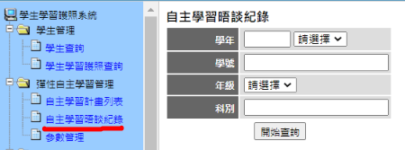
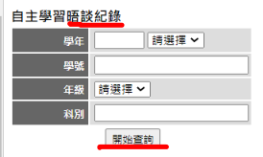
自主學習晤談紀錄1
左側點選自主學習晤談紀錄
點選開始查詢
查詢方式同(申請自主學習學生資料)

Slide 22
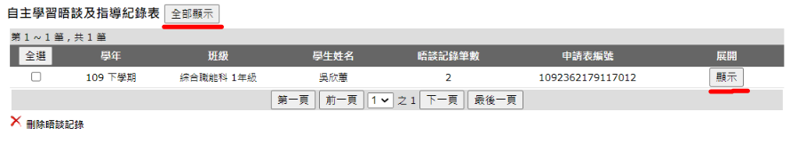
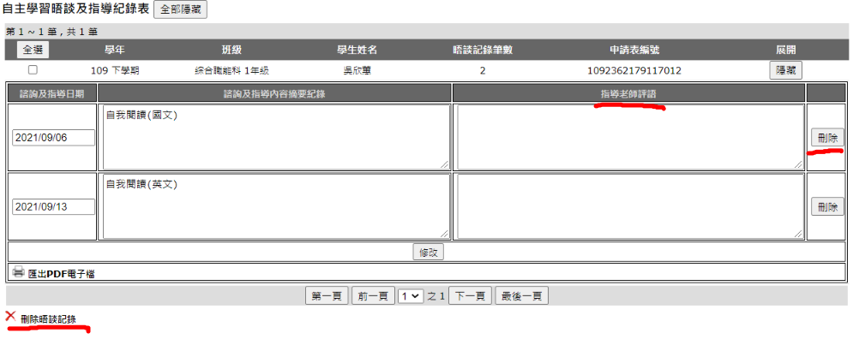
自主學習晤談紀錄2
點選顯示，可以展開單筆資料。
點選全部顯示，可以展開本頁全部資料。
指導老師權限可以修改學生全部資料
點選刪除可以刪除單日資料
點選刪除晤談紀錄可以刪除本筆資料
請撰寫指導老師評語後點選修改。
完成學生晤談紀錄批閱。

